Slide 1

INTERPRET IMPERATIVNÍHO JAZYKA IFJ13
Tým 022, varianta a/3/II
18.12.2013
Notes:
1

Slide 2
Řešitelský tým
Vedoucí týmu: Pavel Beran
Členové týmu: Tomáš Vojtěch
Martin Fajčík
Martin Kalábek
Ondřej Soudek

Slide 3
Zadání projektu
Interpret imperativního jazyka IFJ13
Jedná se o podmnožinu jazyka PHP
Implementováno v jazyce C
Podpora vestavěných funkcí
Nutnost pracovat v týmu

Slide 4
Varianta zadání
Tým 022, varianta a/3/II
Specifika zvolené varianty:
  Tabulka symbolů: Hashovací tabulka
  Řazení řetězce: Shell sort
  Hledání v řetězci: Knuth-Morris-Pratt

Slide 5
Vývojová metodologie
Inspirace Scrum metodologií
  Schůzky 1x týdně
    Zhodnocení práce za uplynulý týden
    Diskuze
    Plánování práce na následující týden
  Bez denních schůzek
    Nahrazeny internetovou konferencí

Slide 6
Práce v týmu
Online dokument o aktuálním stavu
  Aktuální stav jednotlivých funkcí
  Odpovědnost za danou funkci
  Aktuální rozhraní jednotlivých funkcí
Webová nástěnka typu wiki
  Plánování schůzek
  Sdílení zdrojů
Sdílený projektový repozitář
  Simultánní vývoj více členy
  Verzování a zálohování

Slide 7
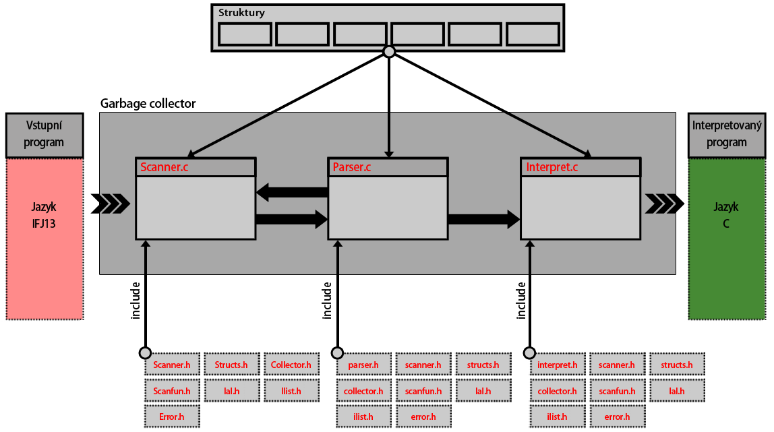
Schéma implementace

Slide 8
Lexikální analyzátor
Realizován pomocí konečného automatu
  Vstupem zdrojový program v jazyce IFJ13
  Výstupem tokeny
  DKA
  Celkem 44 stavů
  22 koncových stavů → 22 typu tokenů
  Viz následující diagram

Slide 9
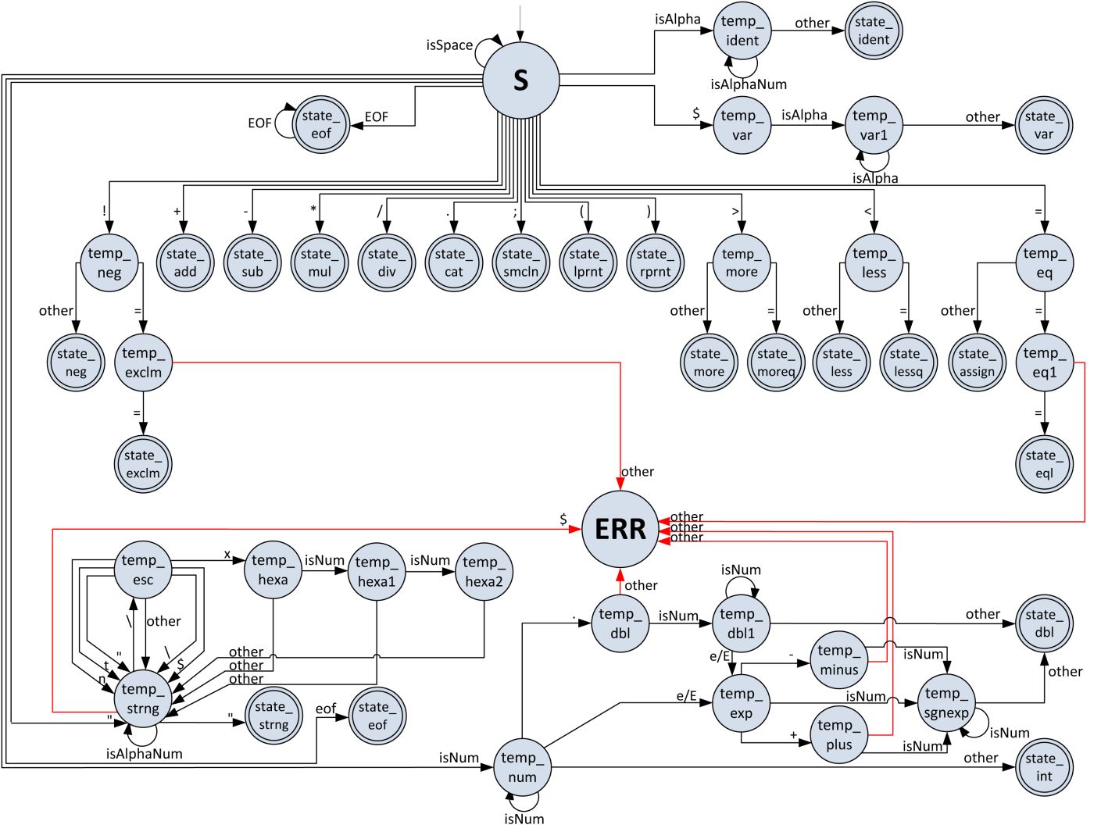
Diagram DKA

Slide 10
Syntaktický analyzátor
Kombinace dvou metod
  Rekurzivní sestup
    Pro obecnou analýzu
    Pomocí LL gramatiky
  Precedenční analýza
    Pro zpracování výrazů
    Pomocí precedenční tabulky
Realizuje část sémantické analýzy

Slide 11
Interpret vnitřního kódu
Realizován rekurzivně
  Vhodné pro parametry a návratové hodnoty
  Každá instance má svou pomocnou TS
Provádí 3AC
  28 typů instrukcí
Vstupem je seznam instrukcí
Výstupem je interpretace programu v jazyce C
Realizuje většinu sémantické analýzy

Slide 12

